Slide 1
Van HR-vraag naar impact met data!
HR Inspirdatiedag
11 juni 2026 | HR aan zet
Labsessie BAYZ

Slide 2












Even voorstellen: BAYZ helpt organisaties om datagedreven te werken
BAYZ is in 2019 opgericht door
Abdel & Natasha
Impact die telt: meer dan 1500 medewerkers van deze bedrijven zijn getraind door BAYZ
Abdel Ichou
+ 15 jaar ervaring in het werkveld
Vorige ervaring: The Boston Consulting Group (BCG), Rewire (voorheen MIcompany)
Natasha Walk
+ 25 jaar evaring in het werkveld
Vorige ervaring: Rewire (voorheen MIcompany), EY VODW
Co-auteur van ‘Creating Value with Data Analytics in Marketing – Mastering Data Science’
8,7
“Mooi dat je werkt aan je eigen business case. Zo levert de opleiding direct waarde op voor jezelf én je organisatie!”
HR manager bij Achmea
Score voor aanbevelen aan collega’s.

Slide 3

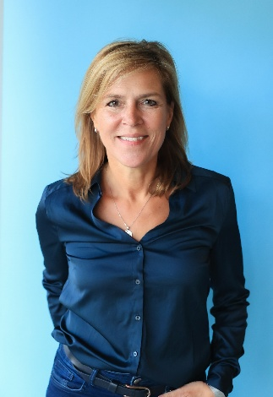
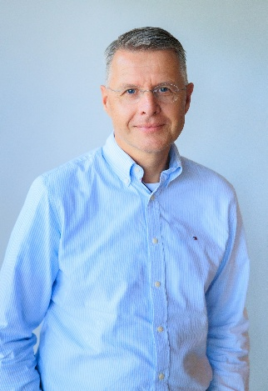







Ontmoet het BAYZ team…
Abdel
Ichou
Natasha
Walk
Edwin
Kooge
Youssef el Filali
Sven van Veen
Director en
Trainer
Director en
Trainer
Data & Power Skills Trainer
Data & Power Skills Trainer
Data & Power Skills Trainer
Ilya Petoukhov
Kashifa Suddle
Ton
Hellings
Duncan Jansen
Vincent Kuijvenhoven
Data & Power Skills Trainer
Data & Power Skills Trainer
Data & Power Skills Trainer
Data & Power Skills Trainer
Data & Power Skills Trainer

Slide 4
Het doel van deze sessie…
Laten zien hoe je HR-vraagstukken scherper formuleert, onderzoekt en vertaalt naar datagedreven en impactvolle adviezen.

Slide 5
Agenda voor deze sessie
Van HR-vraag naar datagedreven advies
Zelf aan de slag met een oefencase
Presentatie praktijkcase van een deelnemer uit het Leernetwerk HR Analytics voor gemeenten

Slide 6
Gemeenten staan voor grote personele uitdagingen
van de gemeenten had in 2025 te maken met personeels-tekorten.
medewerkers bereikt binnen 10 jaar de pensioen-gerechtigde leeftijd.
verzuim, het hoogste niveau in 20 jaar.
van de uitstromers was korter dan 3 jaar in dienst
73%
1 op 3
7,1%
46%
Gemeenten staan onder druk door krapte, vergrijzing, verzuim en behoud van talent.

Slide 7
Dit roept belangrijke HR-vragen op
Welke factoren voorspellen verzuim?
100% van de gemeenten zet in op behouden en ontwikkelen van medewerkers
95% zet in op het aantrekken van nieuw talent.
Slechts 15% van de gemeenten heeft strategische personeelsplanning echt goed ingericht
Waarom vertrekken medewerkers binnen 3 jaar?
Hoe behouden we jong talent?
Hoe zetten we onze schaarse capaciteit optimaal in?
Hoe bereiden we ons voor op pensioneringsgolf?
De uitdaging is niet het gebrek aan HR-initiatieven. De uitdaging is weten welke interventies daadwerkelijk impact hebben.

Slide 8





Onze aanpak om tot daadkrachtige besluiten te komen
Deze skills stellen jou in staat om zelf HR-vraagstukken van begin tot eind uit te werken
In 5 stappen van initiële vraag naar een datagedreven advies
1
De juiste vraag scherp krijgen
2
3
4
5
Probleem-
oplossing
Data
exploratie
Verhaallijnen maken en slides schrijven
Je advies effectief delen
Je leert kritisch naar een vraagstuk te kijken en met behulp van het SCQ-model de kern van het probleem helder te formuleren en gerichte verdiepingsvragen te stellen.
Je ontwikkelt een gestructureerde aanpak om (complexe) vraagstukken te analyseren en te vertalen naar concrete, goed doordachte oplossingsrichtingen.
Je leert hoe je data-analysetechnieken toepast om gerichte vragen te beantwoorden, hypotheses te toetsen en inzichten te vertalen naar onderbouwde conclusies.
Je leert hoe je met structuur en data-visualisatie een overtuigend advies overbrengt in PowerPoint, met heldere slides die zijn opgebouwd volgens het Piramide Principe.
Je oefent met het overtuigend delen van je inzichten en adviezen aan belanghebbenden en mededeelnemers, en leert constructieve feedback te geven én te ontvangen.
Gebruik GenAI in elk van deze stappen als ondersteuning

Slide 9
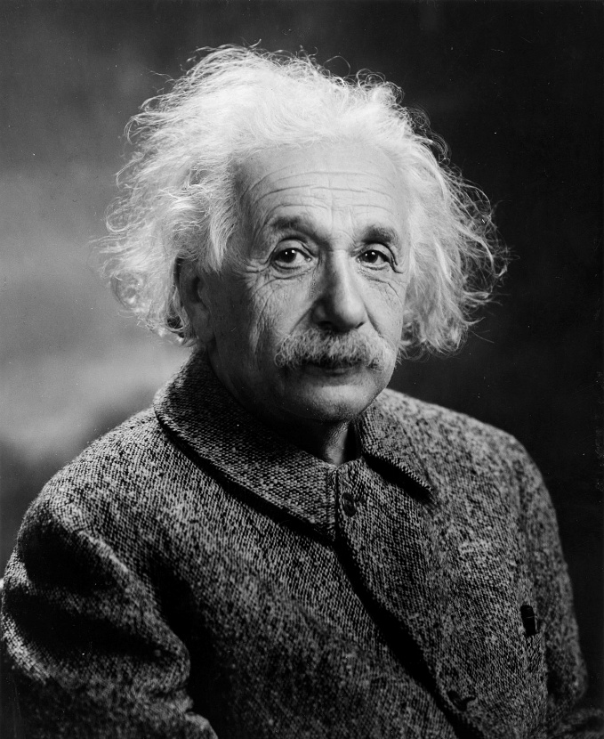
De juiste vraag scherp krijgen
Een goede oplossing start met het formuleren van het juiste probleem
1
“If I were given one hour to save the planet, I would spend 59 minutes defining the problem and one minute resolving it.”
- Albert Einstein

Slide 10

De juiste vraag scherp krijgen
Een goede oplossing start met het formuleren van het juiste probleem
1
BlackBerry zag dat steeds meer zakelijke gebruikers hun toestellen gebruikten voor o.a. mailen.
De inzet kwam te liggen op het verbeteren van het toetsenbord om sneller en makkelijke e-mails te kunnen schrijven.
De competitie begreep dat het probleem niet te maken had met het toetsenbord, maar het uitblijven van een groot interactief scherm…

Slide 11
De juiste vraag scherp krijgen
Een goed begrip van het probleem, start bij de vraag achter de vraag…
1
Hoe verlagen we het ziekteverzuim?
Welke medewerkers vertrekken het snelst?
Hoe vergroten we de instroom van jong talent?
Hoe verhogen we het MTO-cijfer?
Om het vraagstuk scherp te krijgen, maken we gebruik van het S-C-Q framework.
Situatie, Complicatie en Key Question.

Slide 12

Probleemoplossing
Een klein gedachte-experiment om te benadrukken waarom probleemoplossing belangrijk is.
2
‘The bat-and-ball problem’
Een baseball knuppel en bal kosten samen €1,10.
De knuppel kost €1,- meer dan de bal.
Hoeveel kost de bal?

Slide 13
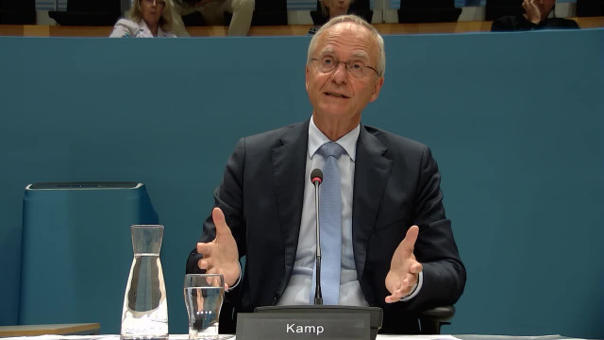
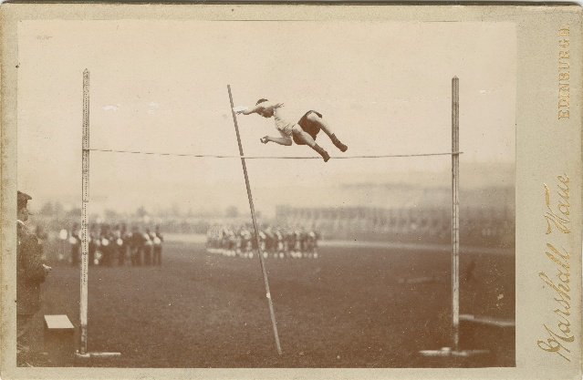
Probleemoplossing
Met probleemoplossing proberen we te voorkomen dat we in 2 valkuilen stappen…
2
‘Confirmation trap’
De ‘confirmation trap’ verwijst naar de neiging om informatie of overtuigingen zodanig te interpreteren dat bestaande hypothesen voor waarheid worden aangezien.
1
‘Overconfidence trap’
De ‘overconfidence trap’ verwijst naar de neiging om de kwaliteit van besluiten te overschatten (door overschatting van beschikbare info of door eerder behaalde resultaten).
2

Slide 14
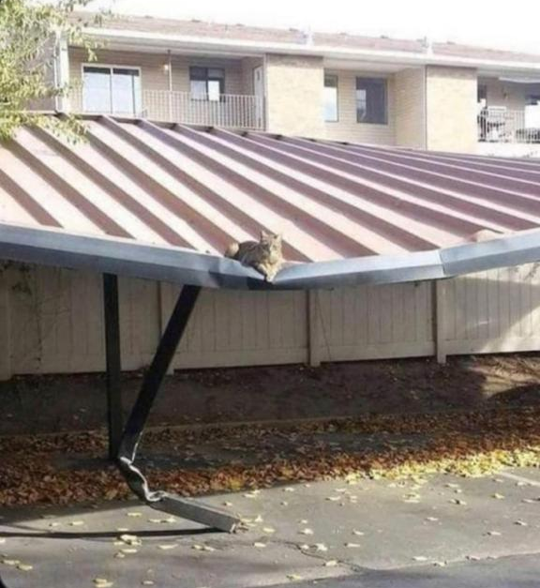
Data-exploratie
Gaat over het vinden van verbanden in de data: correlatie of causaliteit?
3

Slide 15
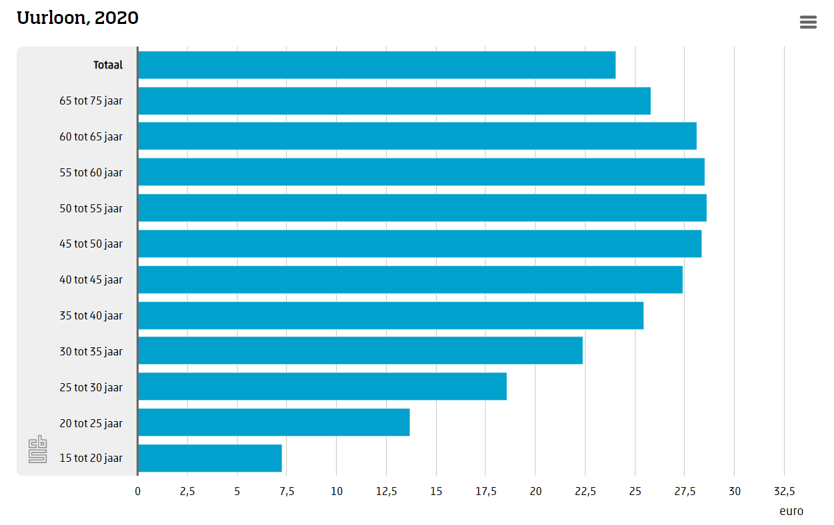
Data-exploratie
We zien een duidelijk verband tussen leeftijd en inkomen, is dit verband causaal?
3

Slide 16
Data-exploratie
Het verband tussen leeftijd en inkomen bestaat, maar dit verband is niet causaal
3
Leeftijd
Causaliteit
Werkervaring
Opleidingsniveau
Causaliteit
Onderhandel
vaardigheden
Correlatie
Salaris
Causaliteit
Type werkervaring
…
Wees kritisch over relaties die je vindt: hoe sterk is dit verband en is er sprake van causaliteit? Denk bij een correlatie na over mogelijke verklaringen hiervoor.

Slide 17
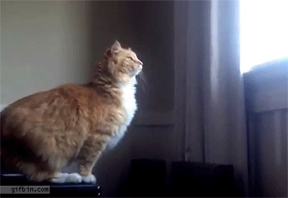
Verhaallijnen maken en slides schrijven
Je onderzoek zit erop en je hebt mooie inzichten: hoe zorg je ervoor dat dit goed landt?
4

Slide 18
Verhaallijnen maken en slides schrijven
Typische valkuilen in de communicatie van resultaten uit analyses en onderzoeken
4
Geen structuur of duidelijke verhaallijn, maar alleen een reeks losse analyses.
Geen duidelijke conclusies of boodschap voor het publiek: ‘so what?’
Te veel sheets en conclusies op het eind van het document.
Irrelevante inzichten, die de hoofdboodschap niet ondersteunen.
Inconsistenties tussen verschillende onderdelen van de output.
Teveel focus op statistische onderbouwing of technische details en disclaimers.
Output alleen in cijfers in plaats van grafieken of visualisaties.
Teveel tekst

Slide 19
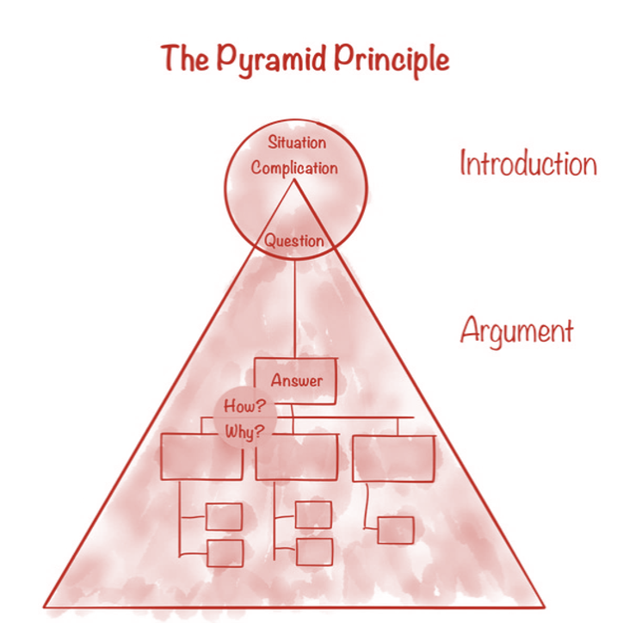

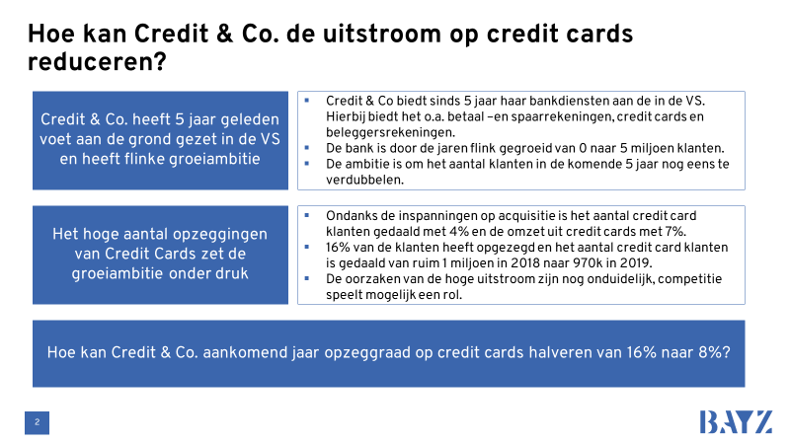
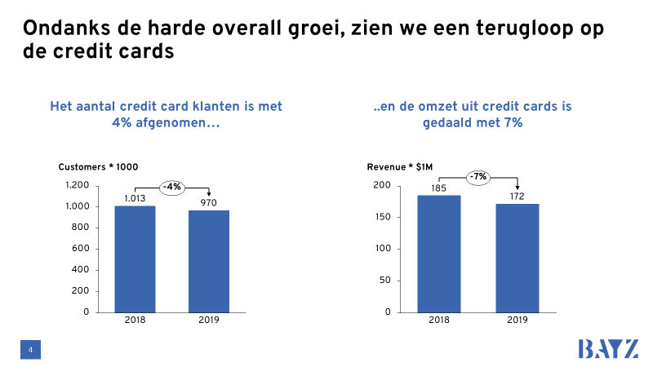
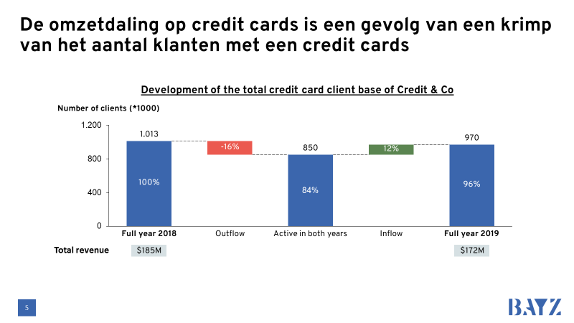
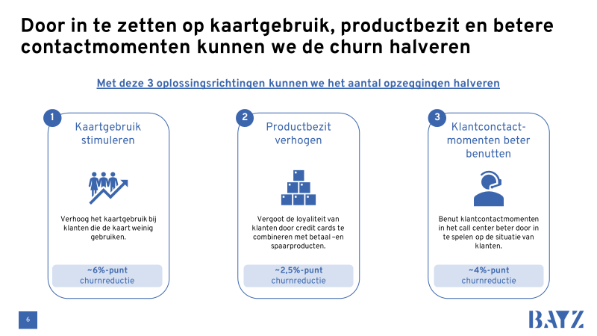
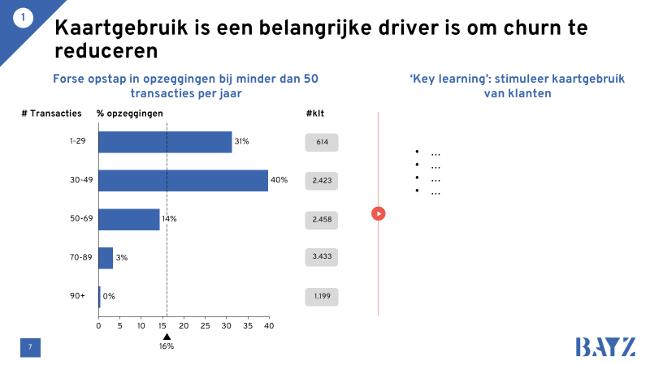
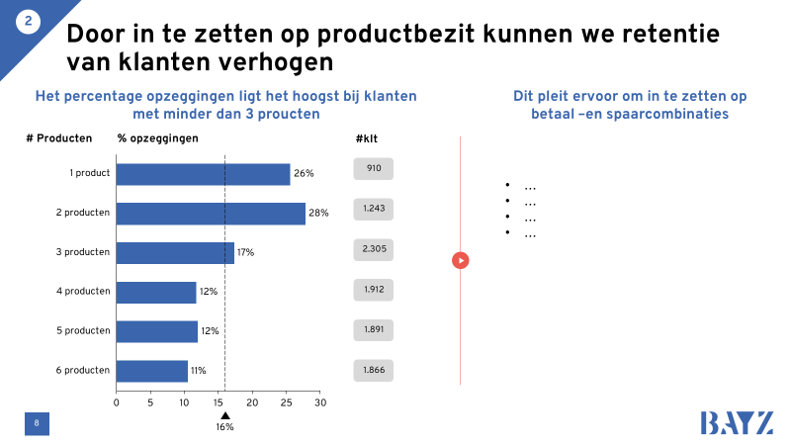
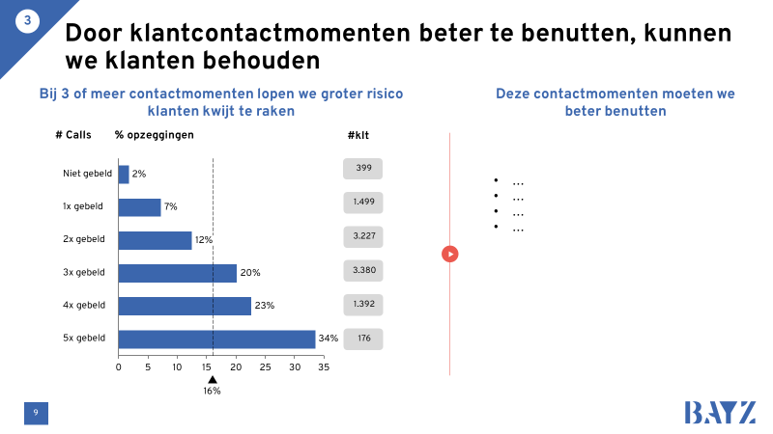
Verhaallijnen maken en slides schrijven
Met ‘storylining’ bouwen we aan goede verhaalijn en datavisualisatie en ‘slide writing’ aan goede presentaties in PowerPoint
4
Verhaallijnen bouwen we op aan de hand van het ‘Pyramid Principle’
Gevolgd door een PowerPoint met juiste visualisaties en toepassing slide design principes

Slide 20
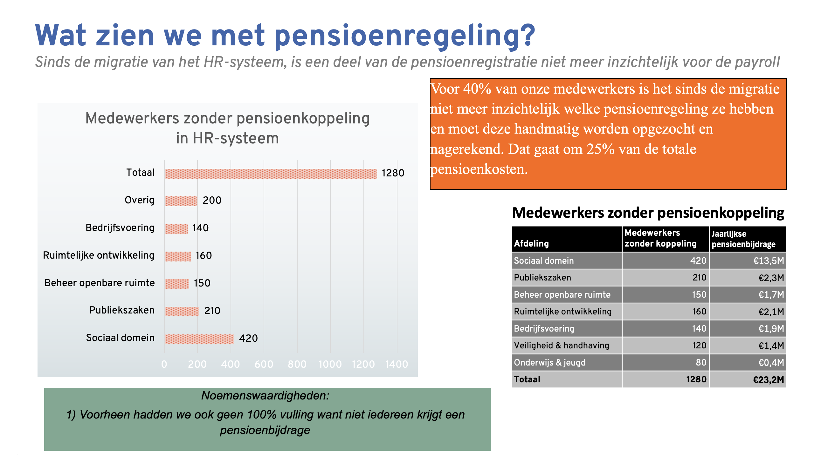
Verhaallijnen maken en slides schrijven
Wat kan er verbeterd worden aan deze slide?
4
Titel is niet informatief.
Wat is de boodschap?
In welke volgorde loop ik überhaupt door deze slide?
Waar vind ik die 40% terug?
Wat zou ik uit deze grafiek moeten halen?
Waar vind ik die 25% terug?
As is niet leesbaar.
Wat tellen we hier?
Wat zou ik uit deze tabel moeten halen?
Is dit de beste visualisatie?
Wat is de toegevoegde waarde van dit blok?

Slide 21
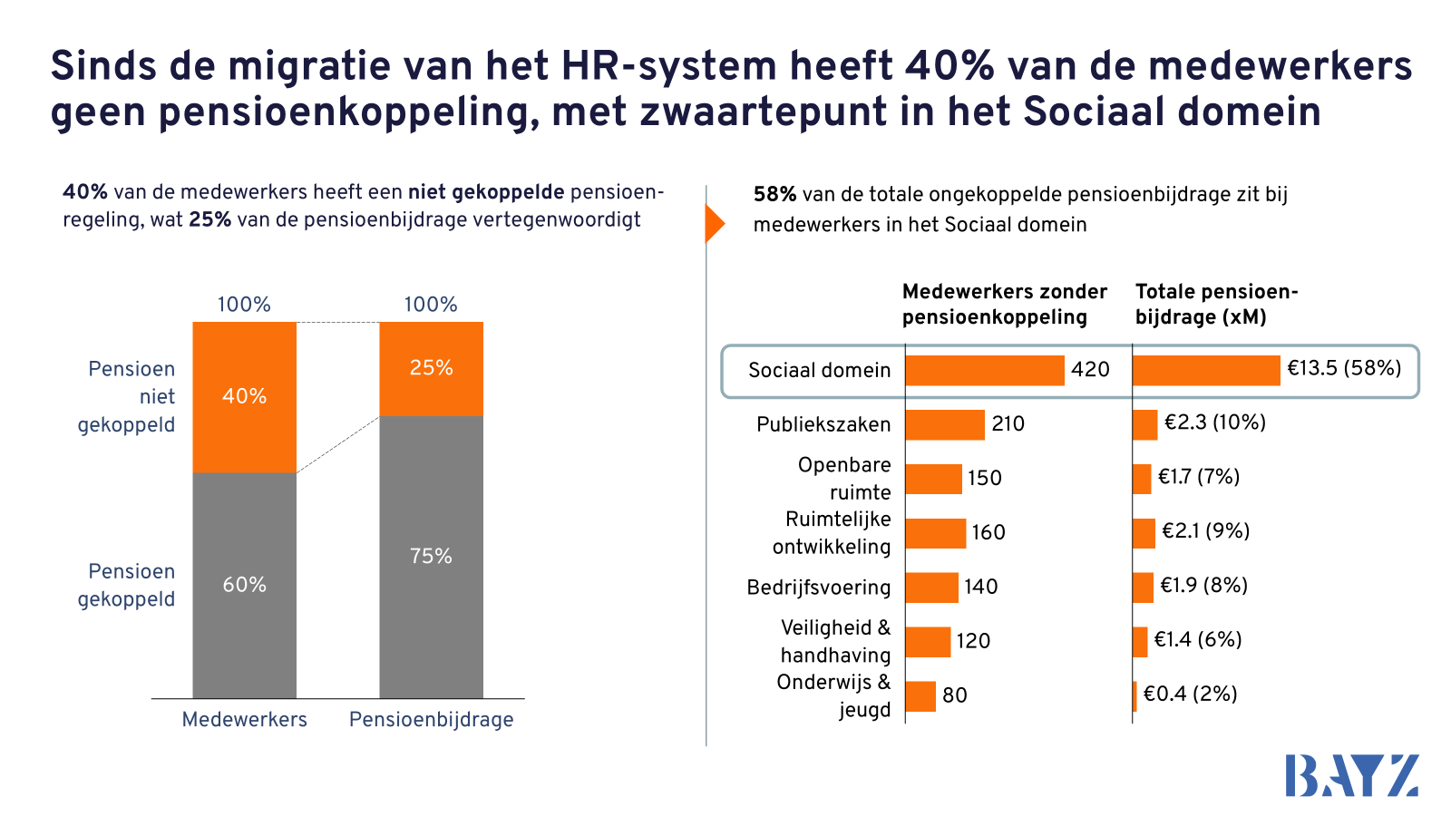
Verhaallijnen maken en slides schrijven
Alternatieve opzet
4

Slide 22


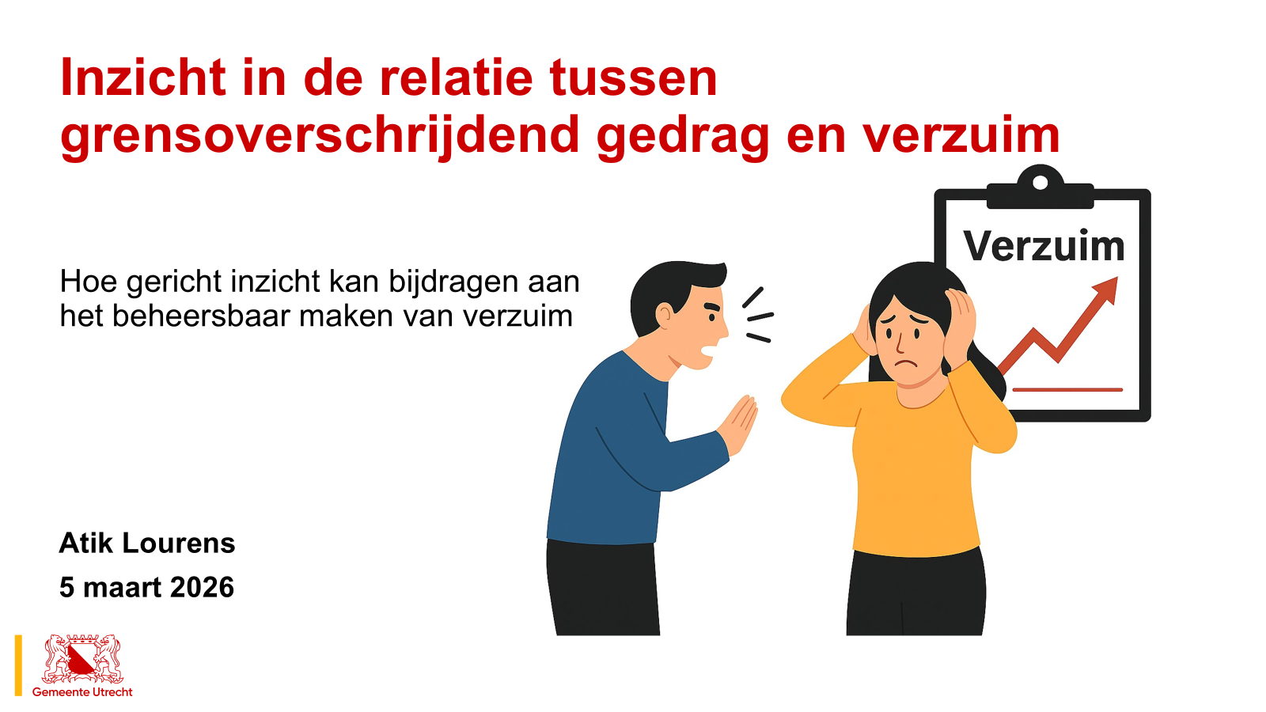





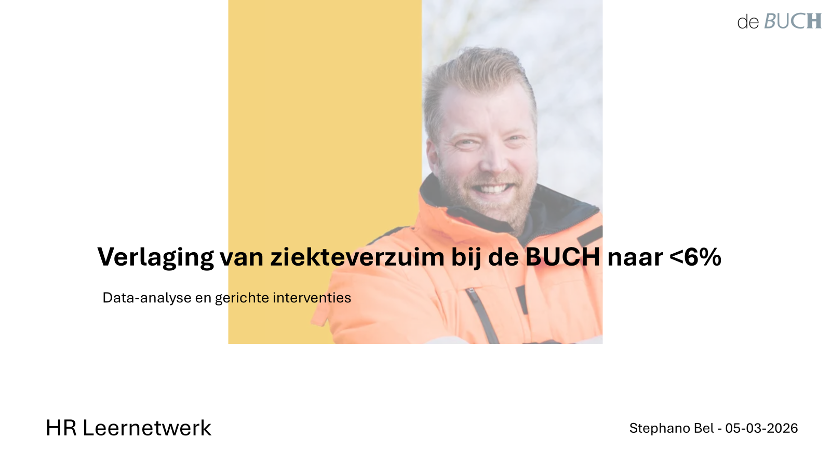


Voorbeelden van cases die conform deze methodiek zijn uitgewerkt bij gemeenten
Charlotte Bons
Kim van de Ven
Atik Birnes
Maartje Leerkes
Jan-Willem Reesink
…
Suzanne Rademaker
Lisette Gerritsen
Elles Zwinkels
Stephano Bel
Daisy Kooij
Shelby Mailo

Slide 23
Agenda voor deze sessie
Van HR-vraag naar datagedreven advies
Zelf aan de slag met een oefencase
Presentatie praktijkcase van een deelnemer uit het Leernetwerk HR Analytics voor gemeenten

Slide 24

Oefencase
Hoe kan Gemeente Nederstad de uitstroom in het komende jaar structureel terugbrengen?
Gemeente Nederstad is een middelgrote gemeente die inzet op aantrekkelijk en toekomstbestendig werkgeverschap
De uitstroom van medewerkers neemt sterk toe en zorgt inmiddels voor krimp van het personeelsbestand

Slide 25
Dit zien we in de data
Ontwikkeling personeelsbestand afgelopen 3 jaar
Begin
2023
Uit
In
Begin
2024
Uit
In
Begin
2025
Uit
In
Eind
2025
Bron: personeelsadminitratie

Slide 26
Dit zien we in de data
Ontwikkeling uitstroompercentage Nederstad in de afgelopen 3 jaar in relatie met vergelijkbare gemeenten
+47%
17,9%
15,2%
-7,2%
12,2%
10,5%
8,9%
9,0%
Nederstad
Vergelijkbare gemeenten
2023
2024
2025
Bron: personeelsadminitratie en personeelsmonitor A&O fonds Gemeenten

Slide 27
Om dit vraagstuk aan te pakken is een SCQ opgesteld
Gemeente Nederstad is een middelgrote gemeente die inzet op aantrekkelijk en toekomstbestendig werkgeverschap
Gemeente Nederstad heeft ruim 63.000 inwoners en ongeveer 600 medewerkers verdeeld over verschillende domeinen.
De ambitie is om een aantrekkelijke werkgever te blijven waar medewerkers zich duurzaam kunnen ontwikkelen.
De directeur Bedrijfsvoering heeft behoud van medewerkers als belangrijk speerpunt benoemd.
De uitstroom van medewerkers neemt sterk toe en zorgt inmiddels voor krimp van het personeelsbestand
Het uitstroompercentage steeg in drie jaar van 12,2% naar 17,9% (landelijk gemiddelde: 10,5%).
De uitstroom groeit sneller dan de instroom, waardoor het personeelsbestand licht krimpt.
Dit leidt tot verlies van kennis en ervaring, hogere wervingskosten en extra druk op teams en dienstverlening aan inwoners.
Oorzaken zijn nog onvoldoende duidelijk; signalen wijzen op werkdruk, ontwikkelmogelijkheden, begeleiding en loopbaanperspectief.
Hoe kan Gemeente Nederstad de uitstroom in het komende jaar structureel terugbrengen
van 17,9% naar onder de 12%?

Slide 28
Invoegen instructie quiz
Groepsindeling maken
Printjes uitdelen met Slide 24-27, 32-37

Slide 29
Quizvraag 1
Welk signaal uit de data is het meest zorgwekkend voor Gemeente Nederstad?
A) Het uitstroompercentage ligt boven het landelijk gemiddelde.
B) De instroom van nieuwe medewerkers neemt licht af.
C) De uitstroom groeit sneller dan de instroom waardoor het personeelsbestand krimpt.
D) De gemeente telt slechts 600 medewerkers.
✅ Juiste antwoord: C

Slide 30
Quizvraag 2
Als Nederstad de uitstroompercentage wil terugbrengen naar het landelijk gemiddelde, hoeveel medewerkers moeten dan ongeveer extra behouden blijven?
A) 15 medewerkers
B) 30 medewerkers
C) 45 medewerkers
D) 60 medewerkers
✅ Juiste antwoord: C

Slide 31
Quizvraag 3
Wat zou volgens jou de meest waarschijnlijke oorzaak zijn van de stijgende uitstroom?
A) Te weinig salaris
B) Hoge werkdruk
C) Onvoldoende ontwikkelmogelijkheden
D) Dat weten we nog niet
✅ Juiste antwoord: D

Slide 32
Om op zoek te gaan naar oplossingen voor het uitstroomprobleem zijn onderzoeksvragen en hypotheses opgesteld
Onderzoeksvragen
Hypothesen
Wie verlaten de organisatie?
Jongere medewerkers (<35 jaar) verlaten de organisatie vaker dan oudere medewerkers.
De uitstroom ligt hoger binnen functies in dienstverlening, ICT en ruimtelijke ontwikkeling.
Medewerkers met tijdelijke contracten stromen vaker uit dan met een vast contract.
Kernvraag
Waarom verlaten medewerkers de organisatie?
Werkdruk is de belangrijkste oorzaak van verzuim.
Onzekerheid over prioriteiten leidt tot mentale belasting en daardoor meer verzuim.
Lange reistijd verhoogt het verzuim door extra belasting.
Beperkte doorgroeimogelijkheden zijn een belangrijke oorzaak van uitstroom.
Hoge werkdruk en beperkte bezetting verhogen de kans dat medewerkers vertrekken.
Gebrek aan begeleiding en sterk leiderschap zorgt voor lagere binding met de organisatie.
Hoe kan Gemeente Nederstad de uitstroom in het komende jaar structureel terugbrengen
van 17,9% naar onder de 12%?
Wat is de typische lengte van het verzuim?
Wanneer vertrekken medewerkers meestal?
Kort verzuim komt vooral voor in operationele functies.
Langdurig verzuim hangt vooral samen met mentale klachten.
Middellang verzuim stijgt in periodes met hogere werkdruk.
De meeste uitstroom vindt plaats binnen de eerste drie jaar na instroom.
Medewerkers met beperkte doorgroeimogelijkheden vertrekken vaker binnen enkele jaren.
Uitstroom neemt toe in periodes van hoge werkdruk en organisatieveranderingen.
Wat zijn trends en externe invloeden?
De uitstroom stijgt mee met de krapte op de arbeidsmarkt binnen de publieke sector.
Concurrentie vanuit commerciële organisaties maakt het moeilijker om talent te behouden.
Hybride werken en flexibiliteit spelen een steeds grotere rol bij overstapbeslissingen.
Welke initiatieven lopen er al?
Huidige interventies sluiten niet aan op de specifieke behoeften van verschillende teams.
Huidige maatregelen richten zich vooral op individu in plaats van werkdrukreductie.
De impact van interventies wordt onvoldoende gemonitord.
Welke initiatieven lopen er al?
Huidige ontwikkel- en vitaliteitsprogramma’s sluiten onvoldoende aan bij jongere medewerk.
Exitgesprekken worden onvoldoende structureel benut voor verbeteracties.
Bestaande retentie-initiatieven zijn te generiek en onvoldoende gericht op risicogroepen.

Slide 33
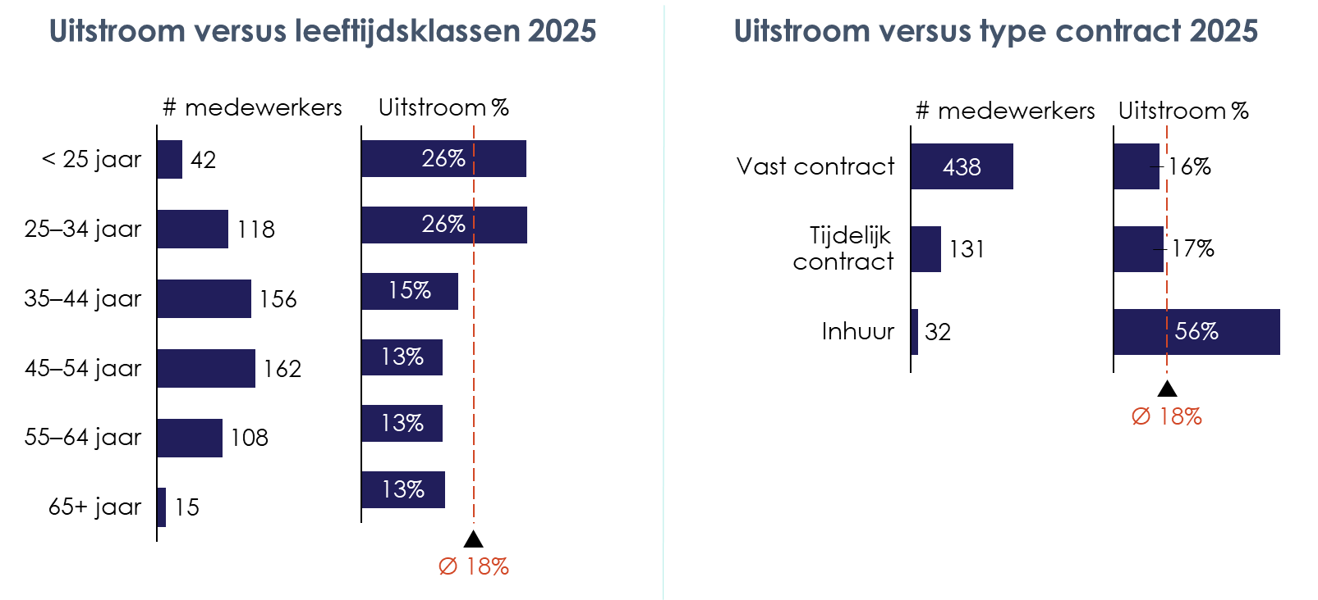
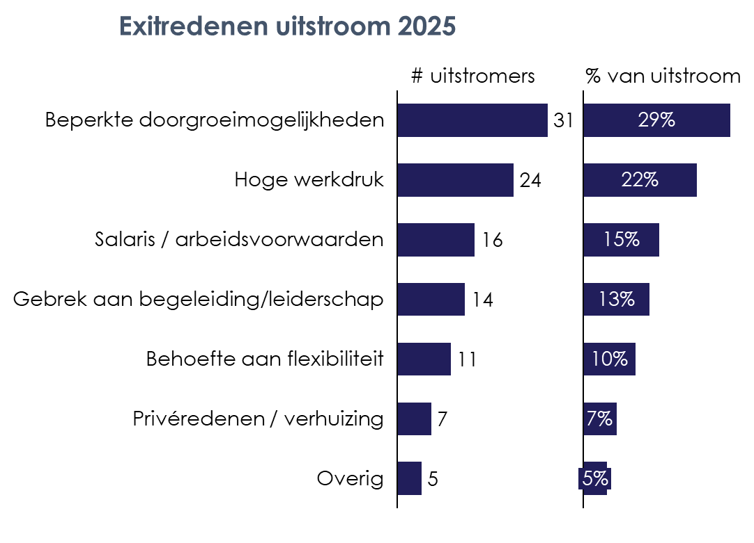
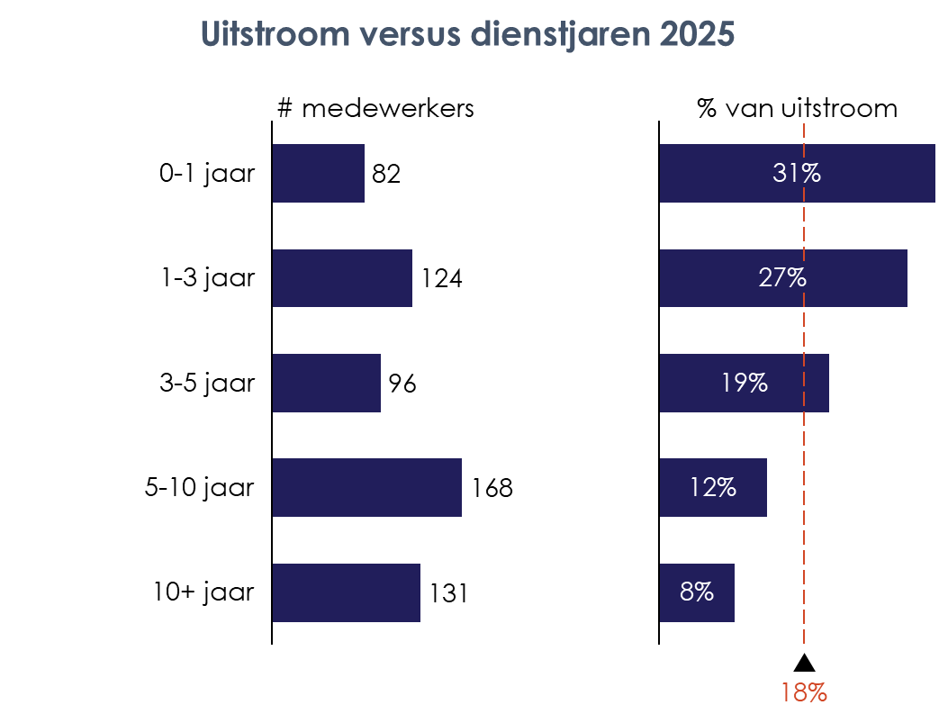
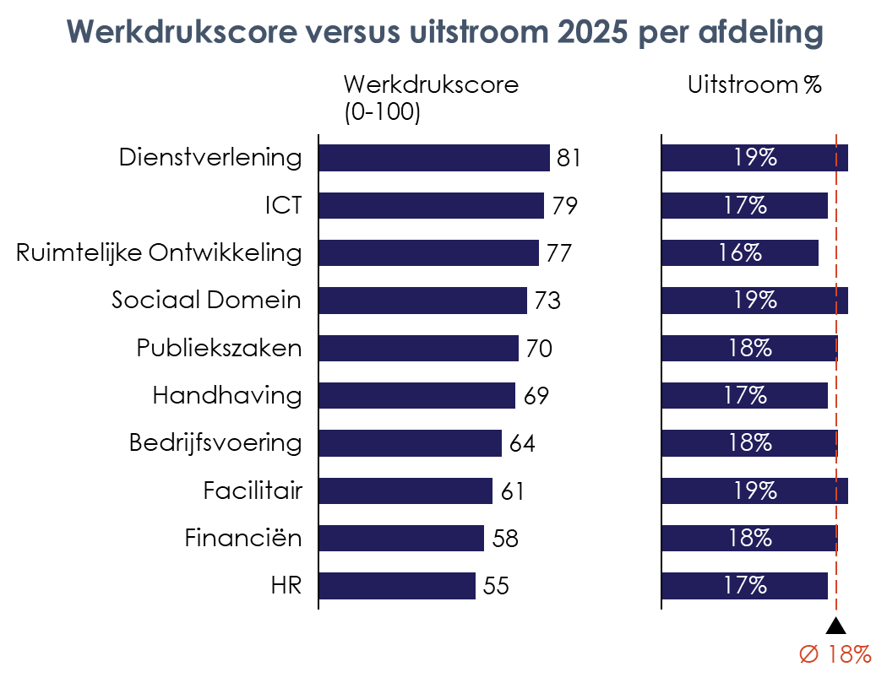
Met deze inzichten kunnen we een aantal hypotheses gaan toetsen

Slide 34
Dit zien we in de data
Uitstroom versus leeftijdsklassen 2025
Uitstroom versus type contract 2025
# medewerkers
Uitstroom %
# medewerkers
Uitstroom %
< 25 jaar
26%
Vast contract
16%
25–34 jaar
26%
Tijdelijk
contract
17%
35–44 jaar
15%
Inhuur
56%
45–54 jaar
13%
13%
Ø 18%
55–64 jaar
65+ jaar
13%
Ø 18%
Bron: personeelsadminitratie A&O fonds Gemeenten

Slide 35
Dit zien we in de data
Exitredenen uitstroom 2025
# uitstromers
% van uitstroom
Beperkte doorgroeimogelijkheden
29%
Hoge werkdruk
22%
Salaris / arbeidsvoorwaarden
15%
Gebrek aan begeleiding/leiderschap
13%
Behoefte aan flexibiliteit
10%
Privéredenen / verhuizing
7%
Overig
5%
Bron: Exitredenen

Slide 36
Dit zien we in de data
Werkdrukscore versus uitstroom 2025 per afdeling
Werkdrukscore
(0-100)
Uitstroom %
Dienstverlening
19%
ICT
17%
Ruimtelijke Ontwikkeling
16%
Sociaal Domein
19%
Publiekszaken
18%
Handhaving
17%
Bedrijfsvoering
18%
Facilitair
19%
Financiën
18%
HR
17%
Bron: Medewerkerstevredenheidsonderzoek en personeeladminitratie
Ø 18%

Slide 37
Dit zien we in de data
Uitstroom versus dienstjaren 2025
# medewerkers
% van uitstroom
0-1 jaar
31%
1-3 jaar
27%
3-5 jaar
19%
5-10 jaar
12%
10+ jaar
8%
18%
Bron: Personeelsadministratie

Slide 38
Quizvraag 4
Welke hypothese wordt het sterkst ondersteund door de data?
A) Medewerkers met tijdelijke contracten verlaten de organisatie vaker dan medewerkers met een vast contract.
B) Jongere medewerkers (<35 jaar) verlaten de organisatie vaker dan oudere medewerkers.
C) Hoge werkdruk is de belangrijkste oorzaak van uitstroom.
D) Salaris is de belangrijkste reden van uitstroom.
✅ Juiste antwoord: B

Slide 39
Quizvraag 5
Welke hypothese wordt het minst sterk ondersteund door de beschikbare data?
A) Jongere medewerkers verlaten de organisatie vaker dan oudere medewerkers.
B) De meeste uitstroom vindt plaats binnen de eerste drie jaar na instroom.
C) Beperkte doorgroeimogelijkheden zijn een belangrijke oorzaak van uitstroom.
D) Hoge werkdruk verhoogt de kans dat medewerkers vertrekken.
✅ Juiste antwoord: D

Slide 40
Quizvraag 6
Welk inzicht zou je als eerste delen met de directeur Bedrijfsvoering?
A) De uitstroom bedraagt 17,9%.
B) Salaris staat op plek drie van de exitredenen.
C) Jonge medewerkers verlaten de organisatie bijna twee keer zo vaak als oudere medewerkers.
D) De uitstroom onder medewerkers met meer dan 10 dienstjaren bedraagt 8%.
✅ Juiste antwoord: C

Slide 41
Quizvraag 7
Welke interventie heeft naar verwachting de grootste impact op het terugdringen van de totale uitstroom?
A) Een verbeterd onboarding- en begeleidingsprogramma voor nieuwe medewerkers.
B) Een ontwikkelprogramma voor medewerkers jonger dan 35 jaar.
C) Een werkdrukprogramma voor afdelingen met hoge uitstroom.
D) Een organisatiebreed salaris- en arbeidsvoorwaardenonderzoek.
✅ Juiste antwoord: A

Slide 42


Op basis van de getoetste hypotheses zijn twee oplossingsrichtingen uitgewerkt
Oplossingsrichtingen
Initiatieven
Impact
Haalbaarheid
Binding en behoud in de eerste dienstjaren versterken
A) Versterkt onboarding & begeleidingsprogramma
-3,0%
★★★★★
Hoe kan Gemeente Nederstad de uitstroom terugbrengen van 17,9% naar onder de 12%?
B) Retentiegesprekken na 6, 12 en 24 maanden
-2,5%
★★★★☆
Meer perspectief en ontwikkel-mogelijkheden bieden
A) Transparante loopbaan- en groeipaden
-2,6%
★★★★☆
B) Interne mobiliteit en ontwikkelprogramma's stimuleren
-2,3%
★★★☆☆

Slide 43
Quizvraag 8
Welke uitspraak past het beste bij deze case?
A) We weten nu precies waarom medewerkers vertrekken.
B) We hebben voldoende inzicht om de meest kansrijke interventies te prioriteren.
C) We kunnen nu voorspellen welke medewerkers gaan vertrekken.
D) De data heeft bepaald welke oplossing we moeten kiezen.
✅ Juiste antwoord: B

Slide 44





In deze oefencase hebben we in vogelvlucht ervaren hoe je van een HR-vraag naar een datagedreven advies komt
In 5 stappen van initiële vraag naar een datagedreven advies
1
De juiste vraag scherp krijgen
2
3
4
5
Probleem-
oplossing
Data
exploratie
Verhaallijnen en slides maken
Je advies effectief delen
Welk HR-vraagstuk zou jij met deze aanpak willen onderzoeken?

Slide 45
Agenda voor deze sessie
Van HR-vraag naar datagedreven advies
Zelf aan de slag met een oefencase
Presentatie praktijkcase van een deelnemer uit het Leernetwerk HR Analytics voor gemeenten

Slide 46

De oefencase was fictief. Nu neemt Stephano jullie mee in zijn vraagstuk dat hij heeft opgelost tijdens het Leernetwerk HR Analytics
Tijdens het Leernetwerk HR Analytics werken deelnemers aan hun eigen HR-vraagstuk. Stap voor stap passen zij de geleerde vaardigheden toe en vertalen zij data en inzichten naar een onderbouwd advies voor hun organisatie

Slide 47
Agenda voor deze sessie
Van HR-vraag naar datagedreven advies
Zelf aan de slag met een oefencase
Presentatie praktijkcase van een deelnemer uit het Leernetwerk HR Analytics voor gemeenten

Slide 48
Wat neem jij morgen mee naar je eigen organisatie?
Welk HR-vraagstuk verdient volgens jou een meer datagedreven aanpak?
Wat ga je morgen anders doen dan gisteren?

Slide 49

Beter worden waar je goed in bent

Slide 50

Fluwelen Burgwal 58
Postbus 11560
2502 AN Den Haag
070 763 00 30
contact@aeno.nl
www.aeno.nl

